Slide 1

Certificate Stealer
rtn. Horký, Hornof, Hrabáček, Beran
24-5 KB

Slide 2
CERTIFIKÁT
= chová se jako kontejner
Obsahuje samostatně:
- public key
- private key

Slide 3
Exportování “nexportovatelného” klíče
Import knihovny "crypt32" k používání CryptoAPI + "cryptsp.dll"
- Získání ukazatele na paměťovou oblast, která obsahuje privátní klíč.
- Modifikace specifických bitů v paměti. Tyto bity ovlivní exportabilitu klíče.
- Po změně bitů v paměti bude klíč považován za exportovatelný.

Slide 4
Přenos exportovaného souboru
Knihovna "curl" pro ovládání webové stránky přes cmd

Slide 5
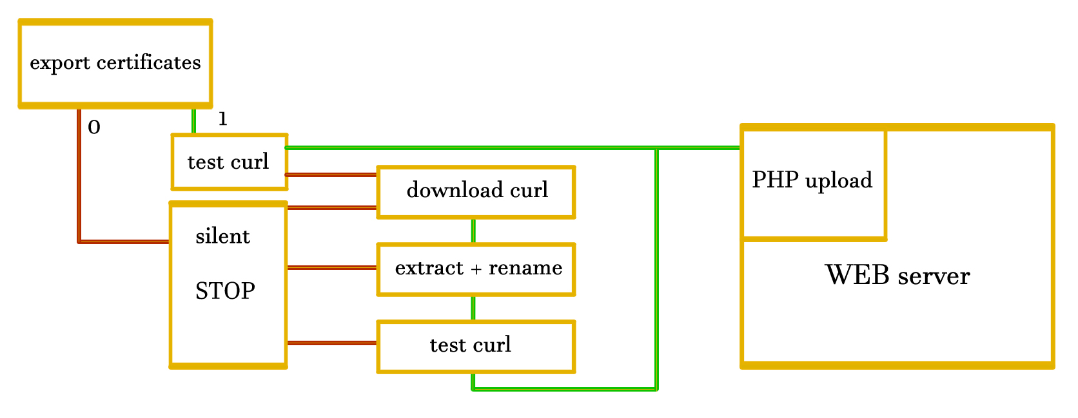

Slide 6
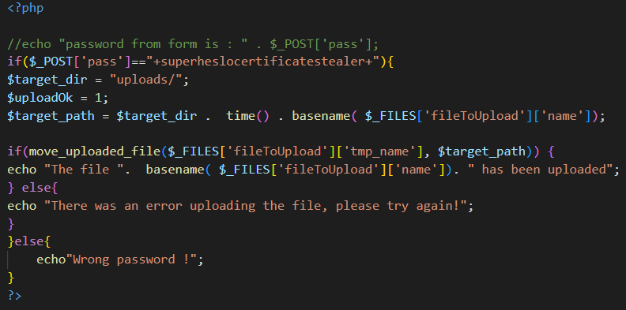

Slide 7
Ukázka + kód

